Slide 1
Programmeren
4H Informatica
Lesmateriaal: kahnacademy.org (Engelstalig)
Notes:
Leerdoelen:
Leerlingen leren programmeren
Ze moeten ongeveer kunnen wat in het eindexamenprogramma staat over programmeren
Ze moeten voldoende theoretische en praktische ervaring opbouwen om een praktische vervolgopdracht uit te kunnen voeren (game maken in JavaScript met p5.js library)
Startkennis (aanbevolen, niet strikt noodzakelijk):
Enige kennis van de werking van computers (processor, bus, geheugen, operating system, browser)
Vaardigheid met het maken van door computers leesbare tesktbestanden (bijvoorbeeld html en css)

Slide 2
Wat is een programmeertaal?

Slide 3
Machinetaal - voorbeeld
Ons voorbeeld-machinetaal-programma:
Schrijf achter elkaar een aantal nullen in het geheugen
Op geheugen adres 0x80 staat op welke plaats in het geheugen de eerste nul moet worden geschreven
Op geheugen adres 0x84 staat hoeveel nullen er moeten worden geschreven
Aanpak:
Maak pseudo code (of assembly code) van het programma
Vertaal de code naar getallen in het geheugen van de computer
UITLEG

Slide 4
Machinetaal – voorbeeld (pseudocode)
R0 = 0x80 (address of start address)
R0 = memory[R0] (current address)
R1 = 0x84 (address of number of words)
R1 = memory[R1] (number of words)
R2 = 0x0 (constant 0)
R3 = 0x4 (constant 4)
R4 = 0x0 (number of words written to)
R5 = 0x1 (constant 1)
store R2 in memory[R0]
R0 = R0 + R3
R4 = R4 + R5
if (R4 != R1) branch to the store instruction (address 0x20)
UITLEG

Slide 5
Machinetaal versus hogere programmeertalen
Machinetaal
Voordeel: is gemakkelijk te begrijpen voor computers
Nadeel: Is anders voor elk merk processor
Nadeel: Kost veel tijd voor mensen om in te programmeren
Hogere programmeertalen
Voordeel: Je kunt met veel minder code een veel uitgebreider programma maken
Nadeel: lastiger (waardoor soms langzamer) voor computers uit te voeren
UITLEG

Slide 6
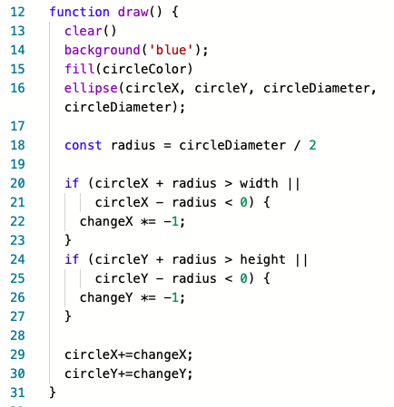
JavaScript - voorbeeld
Alle code zien en weten wat het doet?
https://repl.it/@timmy_i_chen/p5-demo
UITLEG

Slide 7
Programmeertalen - meer voorbeelden
Voorbeelden van programmeertalen:
Basic, C, C++, C#, Java, JavaScript, PHP, .NETJavaScript …enzovoort
Er is niet 1 taal het beste, je keuze hangt af van:
Wat wil je dat het programma doet?
Met welke andere programma’s moet het programma samenwerken?
Op wat voor apparaat draait het programma?
Van welke taal zijn veel voorbeeld-programma’s beschikbaar
Met welke taal ben je al bekend?
…enzovoort
UITLEG
Notes:
Basic
C, C++, C# (zeg: See, See Plus Plus, Sie Sjarp)
Java (dit is wat anders dan JavaScript)
PHP (zeg: PeeHaaPee)

Slide 8
Hoe leest een computer programmeertalen?
De meeste programmeertalen worden door de computer van voren naar achter gelezen en uitgevoerd. Deze talen noemen we imperatieve programmeertalen.
Het vertalen van een hogere programmeertaal naar machinetaal heet compileren. Het vertalen gebeurt automatisch door een programma. Zo een programma noemen we een compiler.
UITLEG

Slide 9
Oefening
Wat is wel/geen imperatieve programmeertaal? En waarom?
HTML & CSS
Excel
Website maken met Google Sites
JavaScript
KLASSIKAAL (VWO)
Notes:
-NIET: HTML & CSS zijn een “markup language”, de code ziet eruit als een programmeertaal, maar bevat alleen gegevens (over wat er op het scherm moet komen en hoe dat eruit ziet), er zit geen logica in (“als dit doe dan dan dat”, “doe dit totdat” etc)
-NIET: Excel: wordt ook wel een declaratieve taal genoemd (in tegenstelling tot een imperatieve taal)
-NIET: Google Sites: Grafische website, bevat geen syntax (“gramatica”), uitzondering is Scratch
-WEL: Javascript: bevat alle elementen van een imperatieve programmeertaal, zoals variabelen, logica, herhaling, functies enzovoort

Slide 10
De p5.js library
Notes:
20190121GEE: gemerkt dat een deel vd leerlingen wat extra uitleg nodig heeft voordat ze doorzien wat x = x + 1; in de draw functie doet. Dat zit (nog) niet in deze slides.

Slide 11
Wat is een library?
Een library is een verzameling code die je kunt hergebruiken.
Door een library te gebruiken hoef je minder onderdelen van je programma zelf te maken.
Er zijn heel veel libraries te vinden. Sommigen worden heel vaak gebruikt. Een library is meestal voor één of enkele programmeertalen gemaakt.
UITLEG

Slide 12
p5.js library
p5.js is een library voor JavaScript, waarmee je gemakkelijk dingen kunt teken, animaties en zelfs spelletjes kunt maken.
De p5.js library bevat onder andere functies om te tekenen, zoals ellipse(), rect(), line()
De p5.js library bevat de declaratie van 2 bijzondere functies:
setup(): deze code wordt 1 keer uitgevoerd voordat je animatie start
draw(): deze code wordt meerdere keren per seconde herhaald
Je definieert deze functies in je eigen code
Elke keer dat draw() uitgevoerd wordt, teken je je plaatje net een beetje anders, zodat het lijkt het alsof het beweegt
Om bij te houden hoe ver iets bewogen is, gebruik je globale variabelen. Daarover later meer.
Meer informatie over de p5 library: https://p5js.org
UITLEG

Slide 13
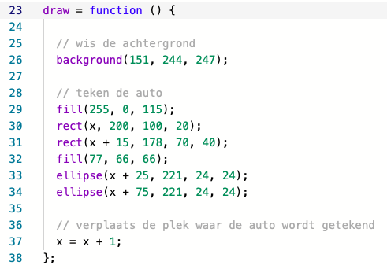
https://repl.it/@vangeest/jsP5Khan-animatieAuto
VOORBEELD
Notes:
Deze animatie komt uit Khan

Slide 14
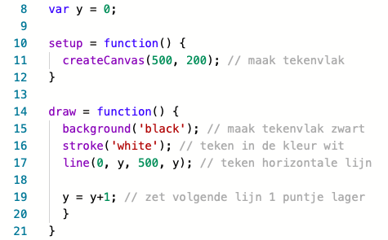
https://repl.it/@vangeest/jsP5Khan-animatieLijn
VOORBEELD
Notes:
Dit is één van de meest eenvoudige animaties

Slide 15
Volgorde waarin code wordt uitgevoerd
Een computer doet het volgende:
Computer aanzetten, het besturingssysteem wordt gestart
Je start een browser
Je gaat naar een website, de browser laadt index.html
In index.html staat een verwijzing naar de p5 library, de browser laadt de library
In index.html staat een verwijzing naar jouw JavaScript bestand, de browser laadt je JavaScript bestand
De browser toont de webpagina en voert de JavaScript code uit
Je kunt dit zelf zien door de vorige voorbeelden te bekijken in de ontwikkel-modus van je browser (voor nieuwsgierigen)
Je kunt zien dat de p5.js library zelf ook een JavaScript bestand is, als je het bekijkt dan kun je de functies uit de library terugvinden (voor gevorderden)
UITLEG
Notes:
Je kunt de javascript library laten zien
door 1 van de 2 voorbeeld repl.it te openen.
Open vervolgens het resultaat in een apart browser window
Zet het ontwikkelmodus window in de browser aan
Reload en laat de files zien die zijn geladen

Slide 16
De volgorde van programmacode maakt uit
COLLEGE 1

Slide 17
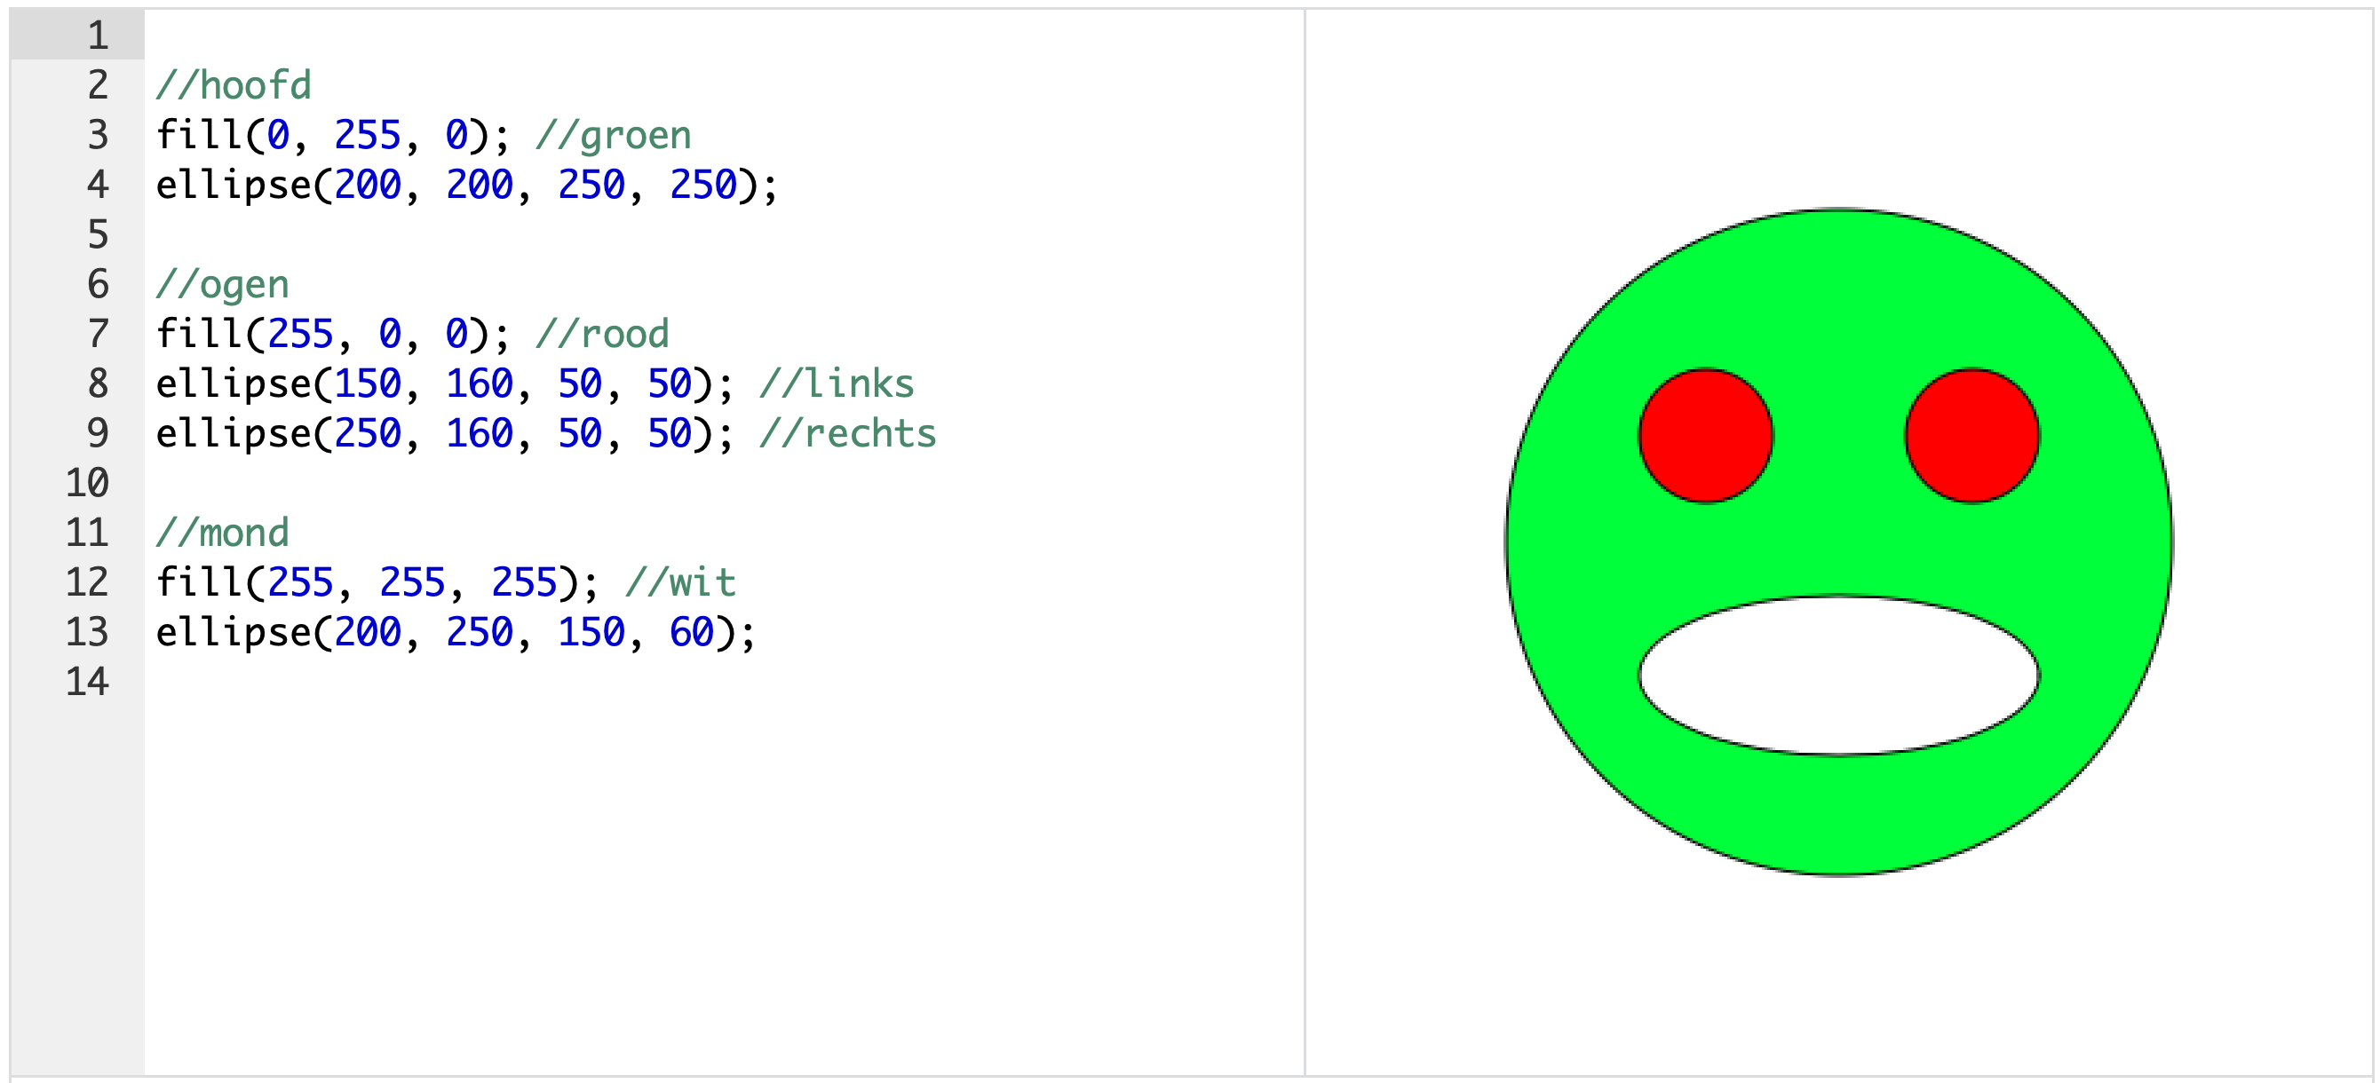
Hoofd eerst
COLLEGE 1

Slide 18
Hoofd laatst

Slide 19
Variabelen

Slide 20
Wat zijn variabelen?
Een variabele is een plek in het geheugen waar je een gegeven in kunt zetten. Deze plek geef je een naam in de programmeertaal die je gebruikt.
Denk aan een bakje (=geheugenplek) met een etiket (=naam) erop, waar je een getal, tekst etc. (=gegeven) in kunt stoppen.
Door een variabele te declareren in je programmacode weet de computer dat een plek in het geheugen moet reserveren. JavaScript voorbeeld: var getal;
Door een variabele te definiëren zet de computer een waarde in het gereserveerde plekje. Javascript voorbeeld: getal = 0;
Zolang je geen waarde aan een variabele geeft, is de inhoud ongedefinieerd. Dat wil zeggen: je weet niet wat de waarde is, want in het geheugen staan nog gegevens van de laatste keer dat die plek gebruikt is.
Ongedefinieerde variabelen leiden vaak tot fouten in een programma. Daarom is het een goede gewoonte om een variabele die je definieert, gelijk een waarde te geven. JavaScript voorbeeld: var getal = 0;
UITLEG

Slide 21
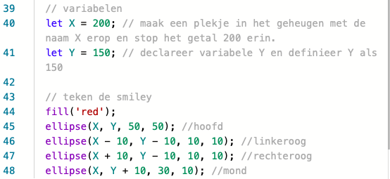
https://repl.it/@vangeest/jsP5Khan-variabelen
VOORBEELD

Slide 22
Welke gegevens kunnen in een variabele?
Een datatype is het soort gegeven dat in een variabele kan worden opgeslagen. Drie eenvoudige datatypen in JavaScript zijn:
Number = een getal, Javascript gebruikt altijd kommagetallen (Engels: float)
String = een tekst, dit kan ook 1 letter zijn
Boolean = een gegeven dat twee waarden kan hebben: false of true (Nederlands: onwaar of waar)
UITLEG

Slide 23
Weakly-Typed versus Strong-Typed. Wat vind jij het fijnst?
JavaScript is een weakly-typed programmeertaal.
Dat betekent dat jij het datatype niet hoeft op te geven, JavaScript probeert zelf het juiste datatype te kiezen.
Dit lijkt handig, maar kan soms tot onverwachte situaties leiden.
Java is een voorbeeld van een strong-typed programmeertaal.
Dat betekent dat je een foutmelding krijgt als je niet heel precies aangeeft welk datatype je wilt gebruiken.
Dat lijkt onhandig, maar kan voorkomen dat je lang moet zoeken waarom je programma niet doet wat jij bedoelt.
UITLEG

Slide 24
https://repl.it/@vangeest/jsP5Khan-variabelenDataTypen
VOORBEELD

Slide 25
Functies
Notes:
20190121GEE: gemerkt dat een deel vd leerlingen wat extra uitleg nodig heeft voordat ze doorzien wat x = x + 1; in de draw functie doet. Dat zit (nog) niet in deze slides.

Slide 26
Wat is een functie?
Een functie in de informatica is een stuk code dat je een naam hebt gegeven, zodat de code op verschillende plekken in een programma kan worden uitgevoerd door gebruik te maken van de naam.
Je kunt een functie zien als een bakje in het geheugen waarin een stuk code is opgeslagen.
Een functie wordt net als een variabele gedeclareerd en vervolgens gedefinieerd.
Een functie gebruik je om je programma leesbaarder te maken met:
Herhaling: Dezelfde code op meerdere plekken in je programma uitvoeren, zonder deze te kopiëren.
Modulariteit: Je programma in logische delen opsplitsen.
Abstractie: Details in je programma te verbergen.
UITLEG

Slide 27
Wat is een functie?
https://repl.it/@vangeest/jsP5Khan-functies
VOORBEELD

Slide 28
Parameters en resultaat van een functie
Een parameter is een variabele die alleen bekend is binnen de functie en waarvan de waarde wordt opgegeven vanuit het programma dat de functie aanroept.
Een resultaat is de waarde die een functie kan teruggeven aan het programma als de code binnen de functie is uitgevoerd. Het programma kan het resultaat gebruiken of opslaan in een variabele.
Parameters en resultaten kun je zien als doorgeefluik voor waarden tussen het hoofdprogramma en de functies.
gegevens uitwisselen tussen een programma en zijn functies, zonder Een functie gebruik je om je programma leesbaarder te maken met:
Herhaling: Dezelfde code op meerdere plekken in je programma uitvoeren, zonder deze te kopiëren.
Modulariteit: Je programma in logische delen opsplitsen.
Abstractie: Details in je programma te verbergen.
UITLEG

Slide 29
Parameters en resultaat van een functie
https://repl.it/@vangeest/jsP5Khan-functiesParameters
https://repl.it/@vangeest/jsP5Khan-functiesResultaat
VOORBEELD

Slide 30
Globale en lokale variabelen
Een globale variabele is een variabele die in het hele programma, inclusief alle functies, gebruikt kan worden.
Een lokale variabele is een variabele die alleen binnen één specifieke functie gebruikt kan worden.
Telkens als de functie wordt uitgevoerd, wordt de lokale variabele gemaakt
Telkens als de functie is afgerond, wordt de lokale variabele opgeruimd
Een lokale variabele gaat vóór een globale variabele met dezelfde naam, maar de globale variabele blijft bestaan
Een lokale variabele zorgt ervoor dat:
De namen van variabelen binnen je functie vrij te kiezen zijn, ongeacht de globale variabelen van het programma waarin de functie gebruikt wordt
De computer minder geheugen nodig heeft, omdat de lokale variabele alleen wordt gebruikt op het moment dat de functie waar hij bij hoort wordt uitgevoerd.
UITLEG

Slide 31
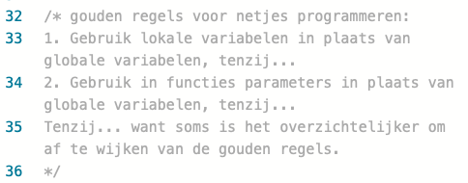
https://repl.it/@vangeest/jsP5Khan-functiesLokaalGlobaalBasic
VOORBEELD

Slide 32
Nesten van functies
Met het nesten van functies bedoelen we dat binnen een functie weer een andere functie kan worden aangeroepen.
var tekenAuto = function() {
tekenDeuren();
tekenWielen();
}
De lokale variabelen van functie tekenAuto zien eruit als globale variabelen binnen de functies rekenDeuren tekenWielen
UITLEG

Slide 33
Recursie
Recursie is een bijzondere vorm van nesten.
Er is sprake van recursie als een functie zichzelf aanroept.
var faculteit = function(n) {
if (n>1) {
return n*faculteit(n-1);
} else {
return 1;
}
}
Recursie wordt veelal gezien als een elegante manier van programmeren, maar wordt weinig gebruikt en is moeilijk te doorgronden.
UITLEG VWO

Slide 34
Selectie, expressies en operatoren
(hoort bij logic and if statements uit khan)

Slide 35
Selectie-structuur
Een selectie-structuur is een stukje code in je programma, waarmee je de computer afhankelijk van een bepaalde situatie (conditie) kunt laten bepalen welke opdrachten hij moet uitvoeren.
Voorbeeld: als-dan-anders-structuur
als (de muis is ingedrukt), zet dan “ingedrukt” op het scherm, zet anders “niet ingedrukt” op het scherm.
if (mouseIsPressed) { print(”ingedrukt”); } else { print (”niet ingedrukt”); }
UITLEG
⬅ tussen haakjes staat de conditie
⬅ tussen haakjes staat de conditie

Slide 36
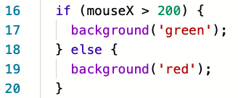
https://repl.it/@vangeest/jsP5Khan-alsDanAnders-LogischeExpressies
VOORBEELD

Slide 37
Expressie
Een expressie in de informatica is een uitdrukking, waarvan de computer de uitkomst kan uitreken.
Een uitdrukking is een combinatie van
waarden,
variabelen,
functies en/of
operatoren
Met haakjes () kun je aangeven in welke volgorde de expressie wordt uitgerekend
UITLEG
Soort expressie | Voorbeeld uitdrukking | Uitkomst
Rekenkundige expressie | 1 + (2 * 3) | 7, of ander getal
Logische expressie | 2 > 1 | true, of false

Slide 38
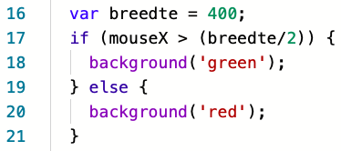
https://repl.it/@vangeest/jsP5Khan-alsDanAnders-LogischeExpressies
VOORBEELD

Slide 39
Operatoren
Een operator is een soort eenvoudige functie, maar dan anders geschreven. Verschillen tussen functies en operators:
De naam van een functie bestaat meestal uit letters en cijfers, een operator wordt meestal aangeduid met één of meerdere leestekens.
Bij een functie staan de parameters tussen haakjes achter de naam, bij een operator staan de parameters voor en achter de operator.
UITLEG
Soort operator | Voorbeelden | Betekenis
Rekenkundige operator | +, -, *, / | plus, min, maal, gedeeld door
Vergelijkingsoperator | >, <, === | groter dan, kleiner dan, is gelijk aan
Logische operator | &&, ||, ! | en, of, niet

Slide 40
https://repl.it/@vangeest/jsP5Khan-alsDanAnders-LogischeExpressies
VOORBEELD

Slide 41
Herhaling

Slide 42
Herhaling – voorbeeld met while
Herhaling (Engels: loop) is een manier om hetzelfde stukje code in een programma meerdere keren direct na elkaar te laten uitvoeren.
Als je code wilt herhalen, bedenk dan eerst het antwoord op de volgende drie vragen:
1. Wat wil je herhalen?
2. Wat wil je elke herhaling veranderen?
3. Tot wanneer wil je herhalen?
Voorbeeld: herhalen met while
var i = 1; while (i < 10) {
// deze code wordt herhaald zolang de conditie (i<10) true is print(i); i=i+1; }
// het programma gaat hier verder als i >= 10
1. De inhoud van variabel i afdrukken op het scherm
2. Één optellen bij i
3. Tot i gelijk is aan 10, dus: zolang i < 10
UITLEG

Slide 43
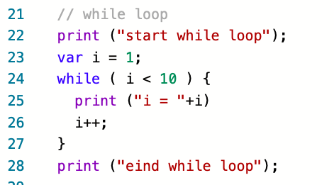
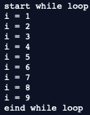
https://repl.it/@vangeest/jsP5Khan-herhalingWhileFor
VOORBEELD

Slide 44
Herhaling – voorbeeld met for
Herhaling (Engels: loop) is een manier om hetzelfde stukje code in een programma meerdere keren direct na elkaar te laten uitvoeren.
Als je code wilt herhalen, bedenk dan eerst het antwoord op de volgende drie vragen:
1. Wat wil je herhalen?
2. Wat wil je elke herhaling veranderen?
3. Tot wanneer wil je herhalen?
Voorbeeld: herhalen met for
// for (start; how long; change) for (var i = 1; i < 10 ; i++) {
// deze code wordt herhaald zolang de conditie (i<10) true is print(i); }
// het programma gaat hier verder als de herhaling afgelopen is
1. De inhoud van variabel i afdrukken op het scherm
2. Één optellen bij i
3. Tot i gelijk is aan 10, dus: zolang i < 10
UITLEG

Slide 45
Herhaling - nesten
Je kunt herhalen binnen herhaling. We noemen dit nesten van herhaling.
Voorbeeld: geneste while loops
var x = 1; var y = 1;
while (y < 200) {
fill (y, y, y); // lichtere kleur bij grotere y
x = 1; while (x < 100) { ellipse(x, y, 5, 5); x = x + 20; } y = y + 10; }
UITLEG

Slide 46
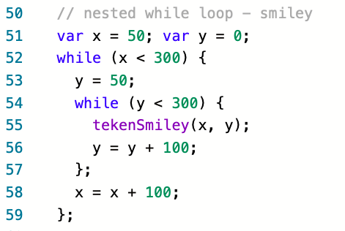
https://repl.it/@vangeest/jsP5Khan-herhalingWhileFor
VOORBEELD

Slide 47
Arrays

Slide 48
Arrays
Een array is een rij van variabelen in een programmeertaal.
Het volgnummer in de rij (dit heet de index) wordt gebruikt om een bepaalde variabele (een element in de array) aan te wijzen.
In de meeste programmeertalen hebben alle elementen in een array hetzelfde datatype.
Bijzonderheden in JavaScript:
Het nummer van de eerste variabele in de rij is 0 (dus niet 1)
VWO: Strikt genomen is een array in JavaScript geen datatype, maar een bijzondere vorm van het datatype “object”.
VWO: In JavasScript kan elk element uit de array van een andere datatype zijn.
Voorbeeld:
var namen = [“achmed”,”bert”,”carla”]; // array met strings
var aanwezigheid = [false, true, true]; // array met booleans
aanwezigheid[0] = true; // achmed is toch aanwezig
print(namen[0]); // druk de de naam achmed af
UITLEG

Slide 49
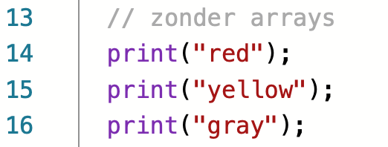
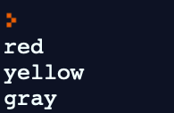
https://repl.it/@vangeest/jsP5Khan-array Zonder array
VOORBEELD

Slide 50
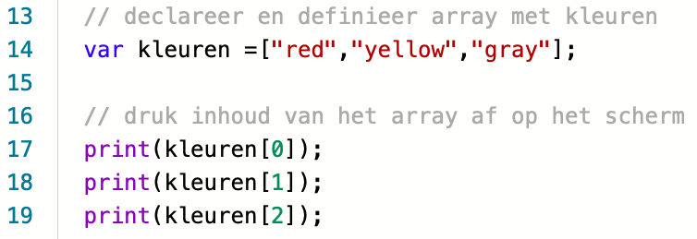
https://repl.it/@vangeest/jsP5Khan-array Met array
VOORBEELD

Slide 51
https://repl.it/@vangeest/jsP5Khan-array Met array en loop
VOORBEELD

Slide 52
https://repl.it/@vangeest/jsP5Khan-array Met array en loop en willekeurig aantal elementen in de array
VOORBEELD

Slide 53
2 dimensionale arrays

Slide 54
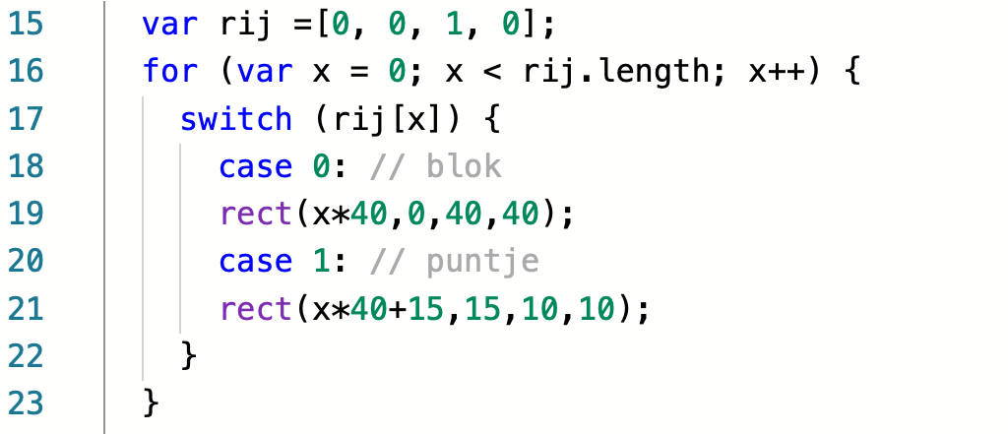
https://repl.it/@vangeest/jsP5Khan-array2D gameveld met 1 rij (met array)
VOORBEELD

Slide 55
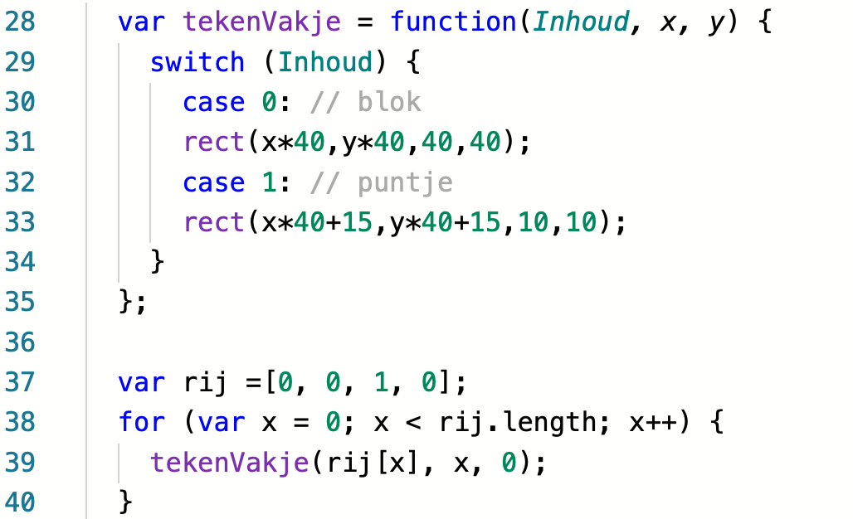
https://repl.it/@vangeest/jsP5Khan-array2D gameveld met 1 rij (met array en functie)
VOORBEELD

Slide 56
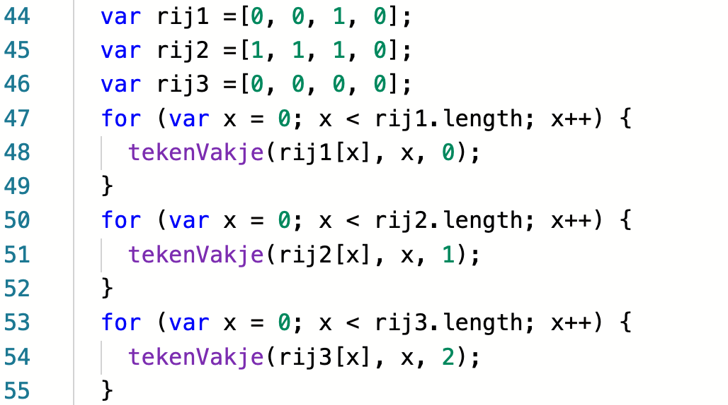
https://repl.it/@vangeest/jsP5Khan-array2D gameveld met 3 rijen
VOORBEELD

Slide 57
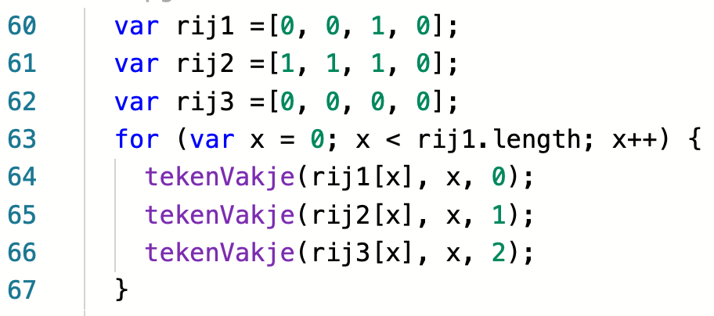
https://repl.it/@vangeest/jsP5Khan-array2D gameveld met 3 rijen (opgeschoond)
VOORBEELD

Slide 58
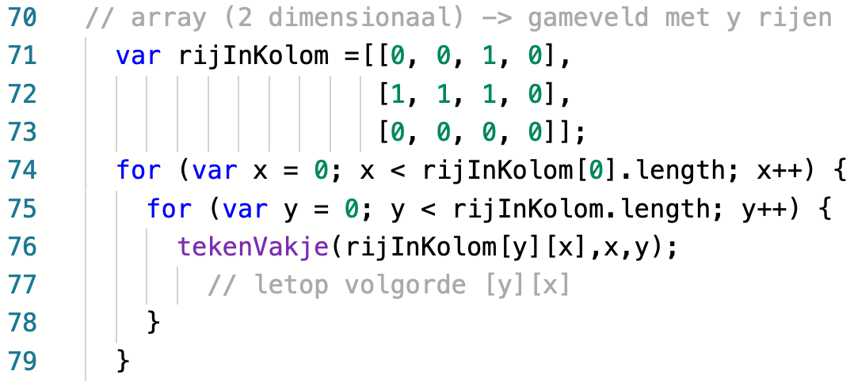
https://repl.it/@vangeest/jsP5Khan-array2D gameveld met y rijen (2 dimensionaal array)
VOORBEELD
JavaScript kent geen echte 2 dimensionale array met daarin getallen,
daarom gebruik je een array met daarin een array met daarin een getal

Slide 59
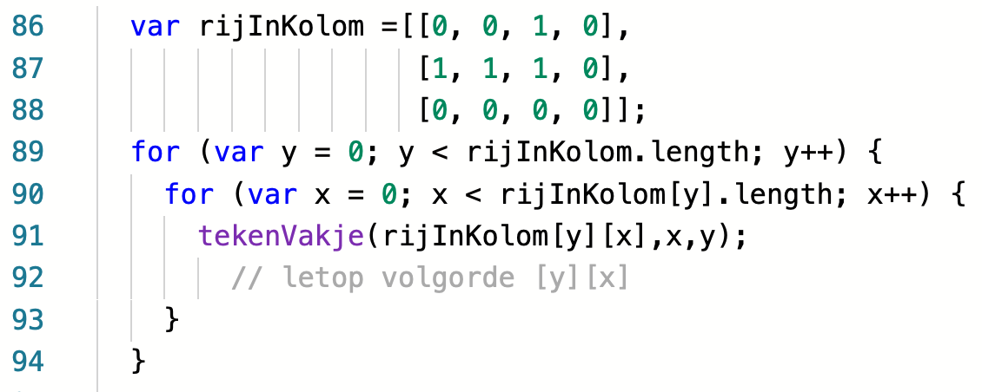
https://repl.it/@vangeest/jsP5Khan-array2D gameveld met y rijen (netter)
VOORBEELD
Deze variant is netter, omdat hij ook werkt als de rijen verschillende lengte hebben

Slide 60
Kahoot om theorie mee te oefenen Let op: dit dekt maar kleine stukjes van de stof
Khan 1 (start t/m variabelen)
https://play.kahoot.it/#/k/b9b42e12-ac8b-4cba-822f-a5ba0a46c8cf
Khan 2 (variabelen t/m animations)
https://play.kahoot.it/#/k/febf42ff-4857-429a-a9c0-d4890e4132ee
Khan 3 (logische expressies)
https://create.kahoot.it/k/c5301c8b-ef4f-4ea8-8beb-a057b7b317be
OEFENING

